Slide 1
Bilan CTR IDF
Saison 2022-23
Christian SAVARY

Slide 2
Sommaire
Bilan d’activités CTR IDF
GPN4
Initiateur
TSI
MF1
MF2
TIV
Tek
Secourisme
Handisub
Equivalences
Collège

Slide 3
Activités GPN4
9 (7) sessions d’examen
Paris, 78, 91, 92 et 94
122 (53) candidats au total
20 % (15%) de candidates
45,6 ans (44,9) âge moyen
82 % (96%) de réussite
3

Slide 4
Activités Initiateur
12 (10) stages initiaux
Paris, 78, 91, 92, 93, 94 et 95
12 (15) sessions d’examen
Paris, 77, 78, 91, 92, 94 et 95
177 (220) candidats au total
35 % (32%) féminine
43,9 ans (44,8) âge moyen
92 % (95%) de réussite
Mise à jour des supports de stage et sujets pédagogie organisationnelle
4

Slide 5
Activités TSI
31 (39) nouveaux TSI
16 % (13%) féminine
Mise à jour des supports de stage
5

Slide 6
Activités MF1 Stages initiaux
5 (6) stages initiaux
Paris, 78, 91, 92, 94 et 95
59 (48) stagiaires
12 % (26%) féminine
48,6 ans (46,2)
1 stage MC 20-40m
12 (20) stagiaires
0 % (20%) féminine
45,1 ans (47,4)
Mise à jour des supports de stage
6

Slide 7
Activités MF1 Stages finaux & examens
4 (4) sessions examens
Beaumont-sur-Oise et Boulouris
45 (35) candidats au total
13 % (17%) de candidates
46,9 ans (46,1) de moyenne d’âge
93 % (89%) de réussite
7

Slide 8
Activités MF1 Ateliers pédagogiques pratiques
19 (22) journées sur Base de Beaumont-sur-Oise
94 (159) participations
22 (30) stagiaires pédagogiques MF1
12 (23) formateurs
8

Slide 9
Activités MF2
1 stage initial : 24 (9) stagiaires
Statistiques :
40 (34) stagiaires en cours de formation
15% (9%) féminine
47,9 ans (49,1) âge moyen
Activités :
3 séances prépa physique générale
6 séances d’entrainement à BSO
8 séances piscine
64 séances de pédagogie
3 jrs d’approfondissement théorique
1 stage pratique 6 jours, 19 (9) participants
9 nouveaux MF2 soit 82% (67%)
9

Slide 10
Activités HandiSub
6 (6) sessions EH1 + module MPC + 1 session EH1 Apnée
Journée HandiSub 18 septembre 2022 - 97 inscrits
Ateliers autour de la bio, de l’apnée et du scooter
Diplômes :
47 (46) EH1 + 32 (35) MPC
6 (12) EH1 Apnée
Pratique en IDF :
Environ 102 PESH
53 clubs se déclarant en situation
d’accueillir ce public
8 clubs accueillant + de 5 PESH
29 clubs effectivement actifs
10

Slide 11
Activités Secourisme
7 (5) sessions CoDep
Paris, 78,91, 92 et 95
46 (37) stagiaires
78 (77) brevets ANTEOR
dont 32 (23) équivalences ANTEOR
11

Slide 12
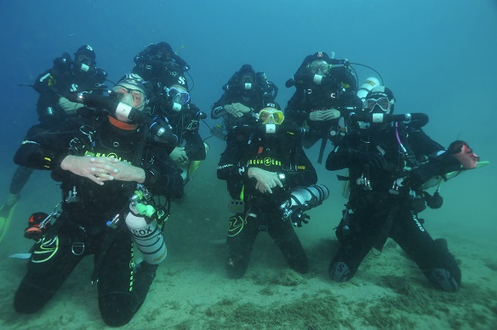
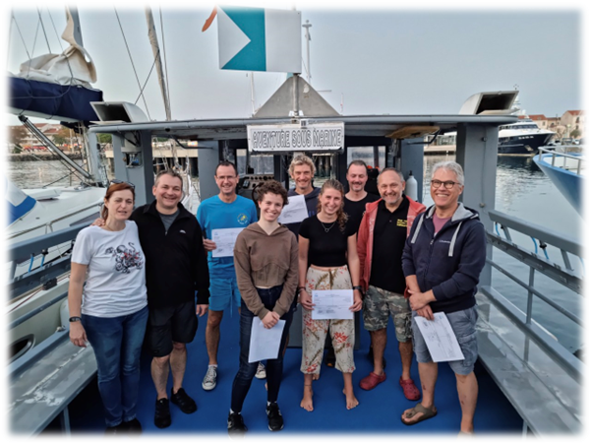
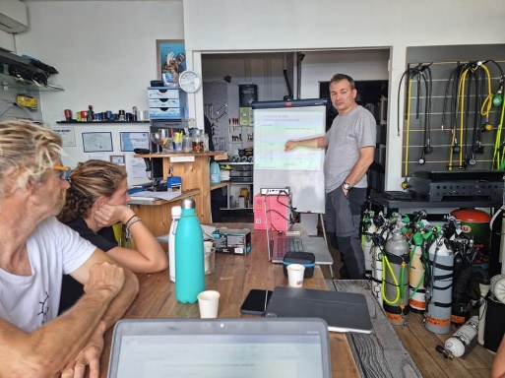
Activités TEK
1 stage CCR diluant Air (St-Raphaël)
6 nouveaux plongeurs CCR Air dont 2 femmes.
12

Slide 13
Activités TIV
12 (11) sessions initiales : 190 (170) TIV
22% (14%) féminine
9 (25) sessions de recyclage : 157 (299) TIV
10% (5%) féminine
5 (6) session de réactivation : 11 (19) TIV
0% (8%) féminine
53% (43%) de TIV actifs
13 blocs/TIV
13

Slide 14
Activités Equivalences
Dossier d’équivalences
MF2 FSGT : 2
MF1 FSGT : 1
CMAS ** Italie : 1
GPN4 FSGT : 3
Sécurité civile : 2
Demande de confirmation de titre(s)
DRAJES IDF : 7
14

Slide 15
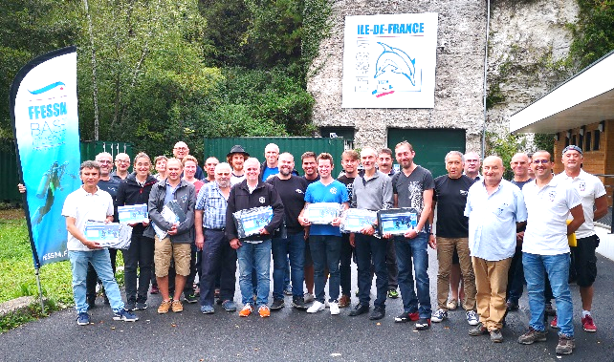
Collège des instructeurs
29 (31) instructeurs
6 IN, 16 IR, 2 INS + 5 IRS
7 I honoraires
20% d’Instructrices
Participations aux examens et stages GPN4, Initiateurs, MF1 et MF2 de la CTR + formations pédagogiques.
15

Slide 16
Merci au CDR et à toute l’équipe !
Référents activités
Dominique Romand (GPN4)
Jean-Michel Auffret (Initiateur)
Brigitte Corbel (TSI/MF1)
Florence Millet (MF1/MC20-40)
Sophie Le Maout (MF2)
Jérôme Hladky (MF2)
Jacques Picquet (HandiSub)
Rodolphe Voisin (Secourisme)
Franck Demercastel (TIV)
Patrick Lamerat (Equivalences)
Renaud Brar (Collège)
Le Collège des Instructeurs
Activités administratives
Natacha Zdravkovic
Marie Borre
Viviane Bacquet
CTD
Stéphane Desjardins - Paris
Sylvie Beaujouan - 77
Sylvain Parpais - 78
Rodolphe Voisin - 91
Patrick Savourey - 92
Hocine Benoudia - 93
Alexandre Luong Truong Van - 94
Céline Hecquet - 95
Les Clubs
16

Slide 17
Merci de votre attention !
17

